Slide 1

CHÀO MỪNG CÁC THẦY CÔ ĐẾN VỚI TIẾT ĐẠO ĐỨC LỚP 1B
THỰC HÀNH KĨ NĂNG GIỮA HỌC KỲ II
Giáo viên: Lương Thị Vân Anh

Slide 2





TRÒ CHƠI
ĐÀO VÀNG
BẮT ĐẦU

Slide 3







100$
150$
50$
20$
10$
100$
10$
150$
50$
20$

Slide 4

Câu hỏi số 1
Vào giờ học thể dục nhưng Mai mải mê đọc truyện tranh không chịu ra học. Em hãy đưa ra lời khuyên cho bạn.

Slide 5
Câu hỏi số 2
Hãy kể tên 3 hoạt động em đã tự giác tham gia ở trường.

Slide 6
Câu hỏi số 3
Khi quét nhà em nhặt được 10 000 đồng ở phòng khách em sẽ làm gì?

Slide 7
Câu hỏi số 4
Kể 5 việc làm mà em đã tự giác làm ở nhà

Slide 8
Câu hỏi số 5
Đọc 4 dòng thơ sau và mời các bạn trong lớp mình cùng đọc:
Đồ dùng của riêng ai
Mỗi khi cần sử dụng
Nhớ hỏi xin, hỏi mượn
Không tự ý lấy dùng

Slide 9

THỰC HÀNH KĨ NĂNG GIỮA HỌC KÌ II

Slide 10
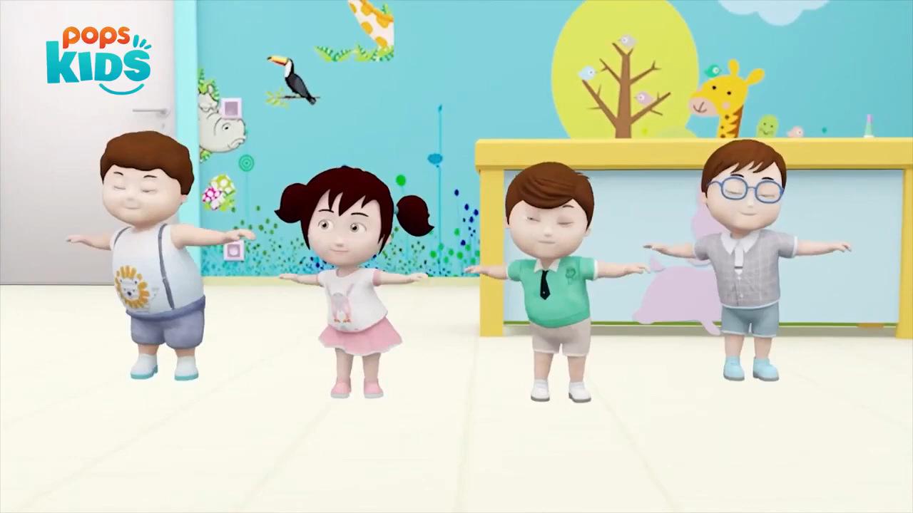

Slide 11


CHƠI TRÒ CHƠI
Luật chơi:
+ Mỗi lần đoán đúng một hành động, việc làm được 5 điểm.
+ Đội sau không được lặp lại hành động mà đội trước đã thực hiện.
+ Đội nào có tổng số điểm cao hơn, đội đó chiến thắng.
“Nhìn hành động, đoán việc làm”

Slide 12
KỂ TRUYỆN THEO TRANH

Slide 13
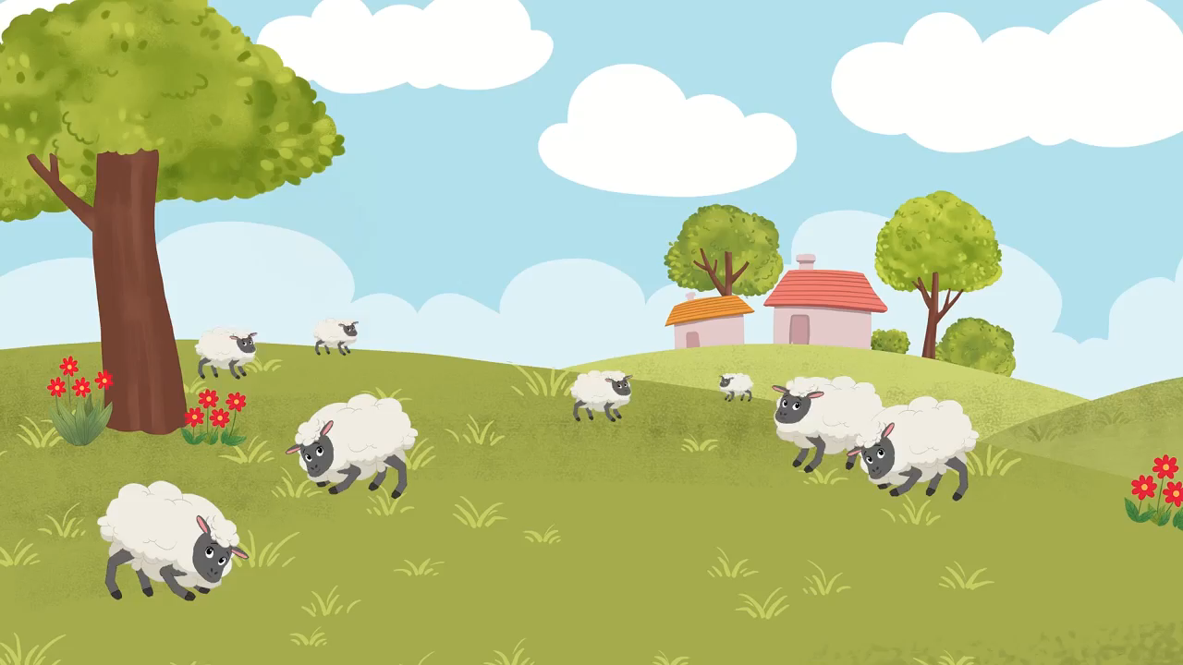

Slide 14
